Slide 1
ทดสอบว่าการกวนส่งผลต่อขนาดของอลูมิเนียมอัลลอยหรือไม่
Pontagorn Boonjen

Slide 2
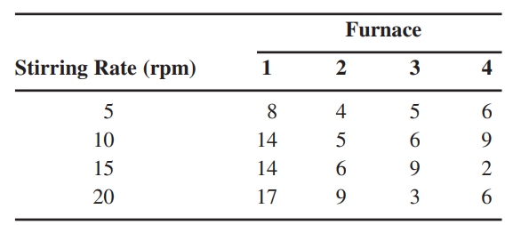
An aluminum master alloy manufacturer produces
grain refiners in ingot form. The company produces the product in four furnaces. Each furnace is known to have its own unique operating characteristics, so any experiment run in the foundry that involves more than one furnace will consider furnaces as a nuisance variable.The process engineers suspect that stirring rate affects the grain size of the product. Each furnace can be run at four different stirring rates. A randomized
block design is run for a particular refiner, and the resulting
grain size data is as follows.

Slide 3
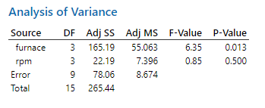


ตรวจสอบว่า ควรใช้ RCBD หรือ CRD
The estimated relative ficiency of a RCBD to a CRD is defined as
$\frac{\left(3\right)55.063+4\left(3\right)9.674}{15(9.674)}$= 1.9383
จากการคำนวณ 1.9383 > 1.25 จึงควรใช้ RCBD

Slide 4
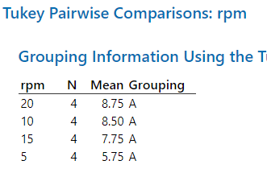
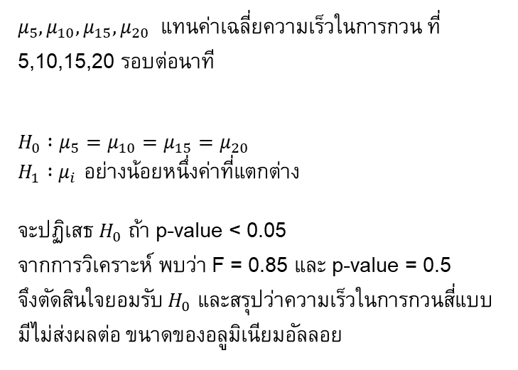
(a) Is there any evidence that stirring rate affects grain size?
$μ_{5},μ_{10},μ_{15},μ_{20}$ แทนค่าเฉลี่ยความเร็วในการกวน ที่ 5,10,15,20 รอบต่อนาที
$$H_{0} :μ_{5}=μ_{10}=μ_{15}=μ_{20}$$
$H_{1} :μ_{i }อย่างน้อยหนึ่งค่าที่แ$ตกต่าง
จะปฏิเสธ $H_{0}$ ถ้า p-value < 0.05
จากการวิเคราะห์ พบว่า F = 0.85 และ p-value = 0.5
จึงตัดสินใจย$อมรับ H_{0}$ และสรุปว่าความเร็วในการกวนสี่แบบ มีไม่ส่งผลต่อ ขนาดของอลูมิเนียมอัลลอย

Slide 5
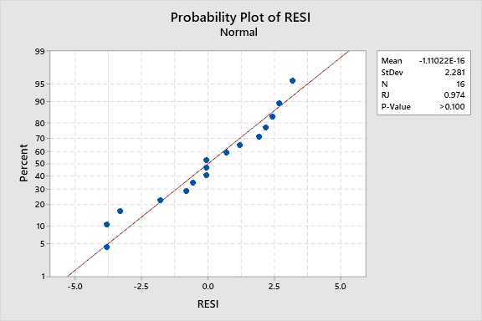
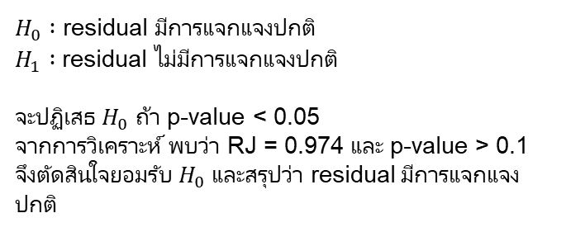
(b) Graph the residuals from this experiment on a normal probability plot. Interpret this plot.
Normality Test
$$H_{0} :\text{residual} \text{มีการแจกแจงปกติ}$$
$$H_{1} :\text{residual} \text{ไม่}\text{มีการแจกแจงปกติ}$$
จะปฏิเสธ $H_{0}$ ถ้า p-value < 0.05
จากการวิเคราะห์ พบว่า RJ = 0.974 และ p-value > 0.1
จึงตัดสินใจย$อมรับ H_{0}$ และสรุปว่า residual มีการแจกแจงปกติ

Slide 6
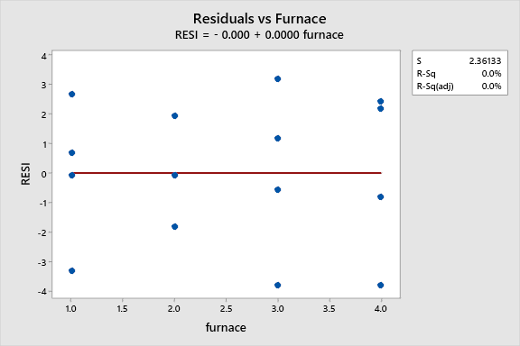
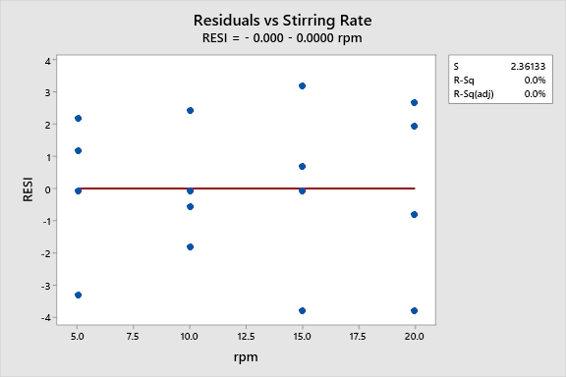
(c) Plot the residuals versus furnace and stirring rate. Does this plot convey any useful information?
จะเห็นว่า ความแปรปรวนมันสม่ำเสมอกันเมื่อเทียบกับ อัตราการกวนและเตาหลอมที่แตกต่างกัน หมายความว่าอัตราการกวนที่ต่างกันจะไม่ส่งผลต่อความแปรปรวน

Slide 7
(d) What should the process engineers recommend concerning the choice of stirring rate and furnace for this particular grain refiner if small grain size is desirable?
ความเร็วในการกวนสี่แบบมีผลต่อขนาดของอลูมิเนียมอัลลอยเท่ากัน

Slide 8
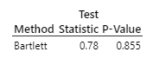
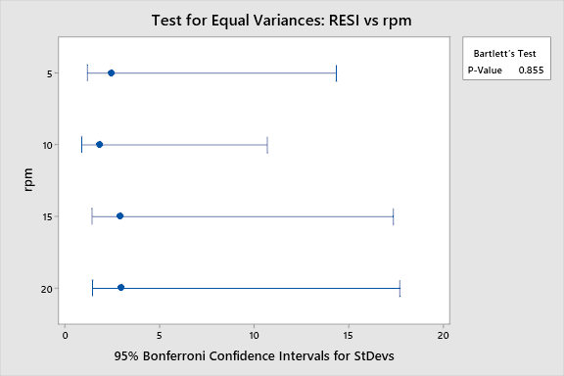
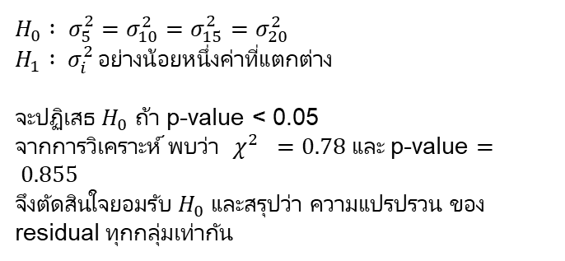
Test for Equal Variances
$$H_{0} : σ_{5}^{2}=σ_{10}^{2}=σ_{15}^{2}=σ_{20}^{2}$$
$H_{1} : σ_{i}^{2 }อย่างน้อยหนึ่งค่าที่แ$ตกต่าง
จะปฏิเสธ $H_{0}$ ถ้า p-value < 0.05
จากการวิเคราะห์ พบว่า $χ^{2} =0.78$และ p-value $= 0.855$
จึงตัดสินใจย$อมรับ H_{0}$ และสรุปว่า ความแปรปรวน ของ residual ทุกกลุ่มเท่ากัน

Slide 9
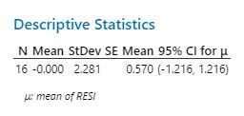
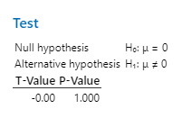
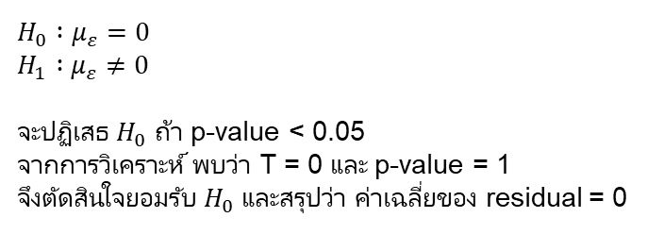
The residual have a mean of 0
$$H_{0} :μ_{ε}=0$$
$$H_{1} :μ_{ε}≠0$$
จะปฏิเสธ $H_{0}$ ถ้า p-value < 0.05
จากการวิเคราะห์ พบว่า T = 0 และ p-value = 1
จึงตัดสินใจย$อมรับ H_{0}$ และสรุปว่า ค่าเฉลี่ยของ residual = 0

Slide 10


